Slide 1
CHỦ ĐỀ 8
PHÉP NHÂN, PHÉP CHIA
BÀI 44
BẢNG CHIA 5

Slide 2






Chào mừng các em đến với
Môn Toán 2
Notes:
Bài giảng thiết kế bởi: Hương Thảo - tranthao121004@gmail.com

Slide 3
Khởi động
Notes:
Bài giảng thiết kế bởi: Hương Thảo - tranthao121004@gmail.com

Slide 5



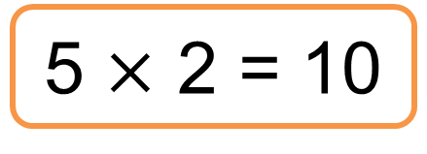
Mỗi đĩa có 5 quả cam,
2 đĩa có 10 quả cam.
10 quả cam chia vào các đĩa, mỗi đĩa 5 quả. Được 2 đĩa cam như vậy.
a)
5 $×$ 2 = 10
10 : 5 = 2

Slide 6

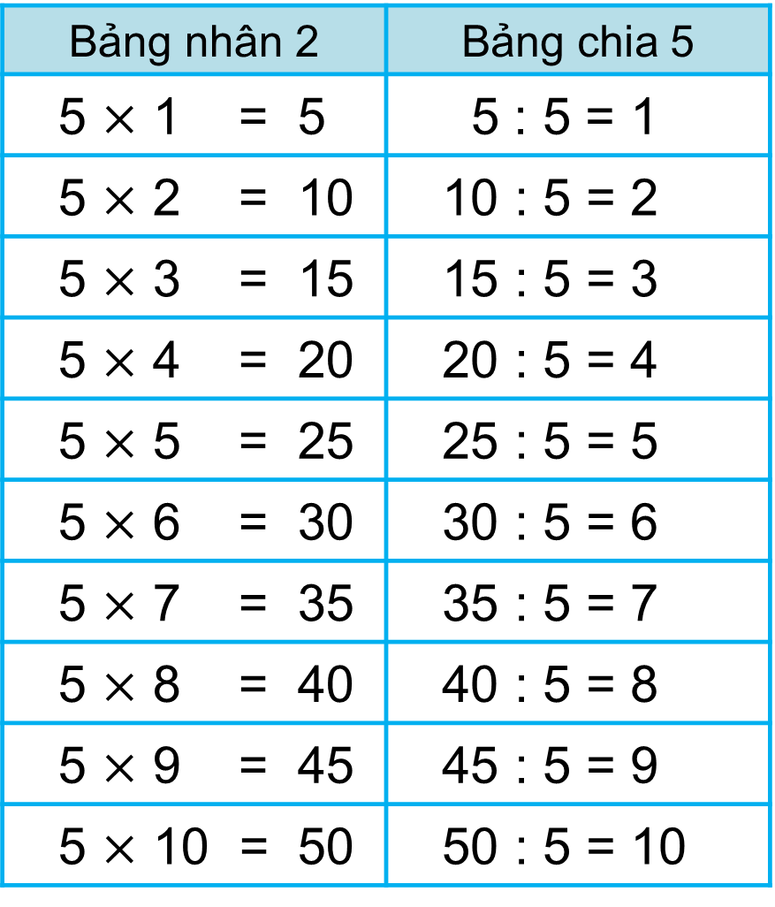
Bảng nhân 2 | Bảng chia 5
5 $×$ 1 = 5 | 5 : 5 = 1
5 $×$ 2 = 10 | 10 : 5 = 2
5 $×$ 3 = 15 | 15 : 5 = 3
5 $×$ 4 = 20 | 20 : 5 = 4
5 $×$ 5 = 25 | 25 : 5 = 5
5 $×$ 6 = 30 | 30 : 5 = 6
5 $×$ 7 = 35 | 35 : 5 = 7
5 $×$ 8 = 40 | 40 : 5 = 8
5 $×$ 9 = 45 | 45 : 5 = 9
5 $×$ 10 = 50 | 50 : 5 = 10
b) Hoàn thành bảng chia 5
Lập bảng chia 5 từ bảng nhân 5.
?
Nhận xét:
?
Số bị chia là tích của các phép nhân, hơn kém nhau 5 đơn vị.
Số chia đều là số 5.
Thương là các số tự nhiên tăng dần từ 1 đến 10.
?
?
?
?

Slide 8
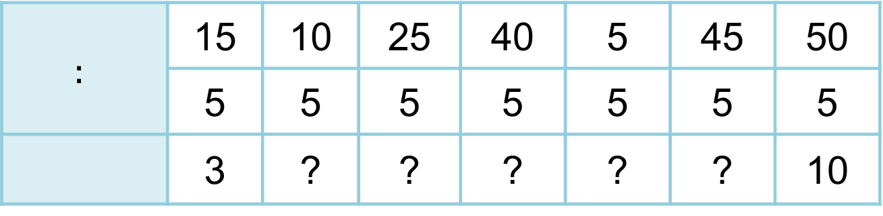
1
Số
?
$$:$$ | 15 | 10 | 25 | 40 | 5 | 45 | 50
 | 5 | 5 | 5 | 5 | 5 | 5 | 5
 | 3 | ? | ? | ? | ? | ? | 10
2
5
8
1
9

Slide 9
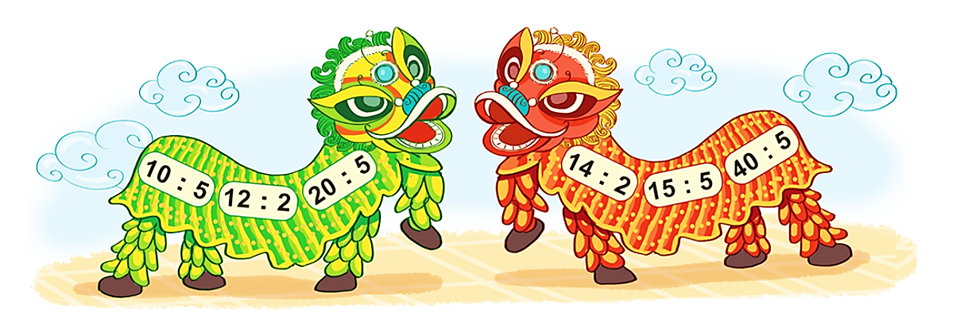
2
Tính nhẩm.
2
6
7
3
10 : 5 =
12 : 2 =
14 : 2 =
15 : 5 =
4
8
20 : 5 =
40 : 5 =

Slide 10

3
Cửa hàng có 40 bông cúc. Cô bán hàng đã bó hoa cúc thành các bó, mỗi bó 5 bông. Hỏi có bao nhiêu bó hoa cúc?

Slide 11





CHÀO TẠM BIỆT CÁC CON!

